Slide 1
分镜头设计（二）
——剧本写作
指导老师：何芬

Slide 2
剧本写作
第一章 故事梗概的形成
故事梗概——段落大纲——场大纲（文学剧本）
——电影剧本（分场剧本）

Slide 3
剧本写作
第一章 故事梗概的形成
第一步 确定电影剧本创作的起点
第二步 写“角色传记”
第三步 建立一个基本的电影剧本框架
第四步 写“故事梗概”的格式
第二章 段落大纲的形成
第一步 认识“段落”
第三章 分场大纲（文字脚本）的形成
第一步 认识“场景”
A“时间”和“地点”
B“转场”——“换场”
C“场景”的类型
D“场景”的作用：
E创作“场景”的内容之前，明确4个问题
F转场的方式：
第二步 “卡片系统”分场大纲

Slide 4
第一章 故事梗概的形成
第一步 确定电影剧本创作的起点
“有感而发”就会“有话可说”来自于你感兴趣的一个“话题”
“话题”就是“主题”——“主题思想”“思想立场”
“主题”就是“动作”和“角色”
“动作”就是发生了什么事情——“主要角色”做了或遇到了
什么事情
“角色”就是你的“主要角色”

Slide 5
第一章 故事梗概的形成
从“兴趣”出发寻找一个“主题”的途径是：
事先就有了个“想法”
网络、报纸、杂志、或是新闻所提供的一个信息
同学、同事、朋友、亲戚遇到的一些事情、传统习俗等
民间传说、历史传记、人物传记、历史事件、小说、诗歌、散文等文学作品等

Slide 6
第一章 故事梗概的形成
格式1：某主要角色 在做 或 做了 或 遇到 某事情
格式2：某主要角色 在 某地点 在做 或 做了 遇到 某事情
格式3：某时间 某地点 某主要角色 在做 或 做了 或 遇到某
事情
动画片《小兵张嘎》的主题是：
“抗战时期某夜，老钟叔潜入敌占区侦察，被敌人发现，力甩追敌，偶遇嘎子相救，得以脱险”。
“主要角色”是“老钟叔”“时间”是“抗战时期，某夜”“动作”是“在做”“潜
入”“侦察”和“遇到”“被敌人发现”，接着“在做”“甩掉”的“动作”最后“遇
到”了“相救“脱险”的“事情”。

Slide 7
第一章 故事梗概的形成
第二步 写“角色传记”
1、这是一个做加法的过程，从五个方面做调查收集资料；
1）故事发生的时代背景
2）故事发生的时间
3）故事发生的地点
4）故事发生的相关时间
5）故事发生的主要角色，重要角色，对立角色
（“重要角色”不是“主要角色”其特点是跟“主要角色有密切的关联，可以理解成次要角色”）

Slide 8
第一章 故事梗概的形成
2、分析角色并推敲角色关系从而提炼“角色传
记”
1）“角色共性”——分析时代特点和民族传统
2）“角色差异”——观念——人生态度——个
性——行为方式——动作

Slide 9
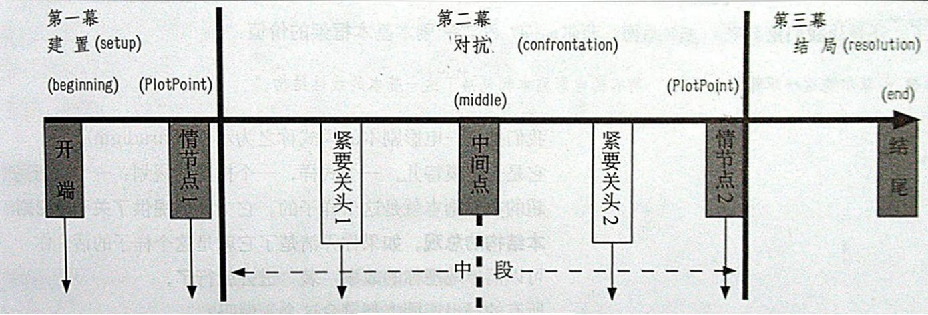
第一章 故事梗概的形成
第三步 建立一个基本的电影剧本框架
1、初步认识悉德.菲尔德关于电影剧本的基本框架

Slide 10
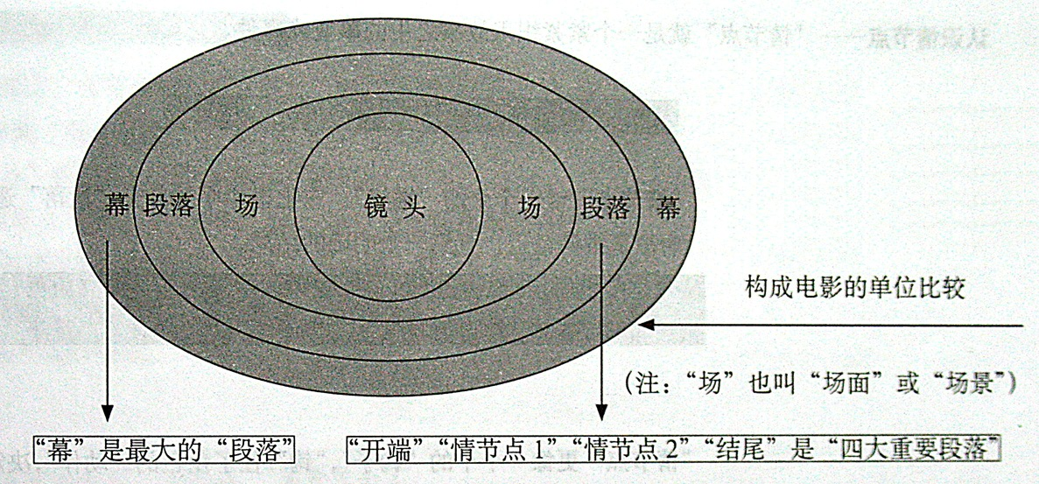
第一章 故事梗概的形成
  2、认识这个电影剧本基本框架中的相关术语
“剧本”包括“幕”——“幕”包括“段落”——“段落”包括“场”——“场”包括“镜头”
“镜头”组成“场”——“场”组成“段落”——“段落”组成“幕”——“幕”组成“电影”

Slide 11
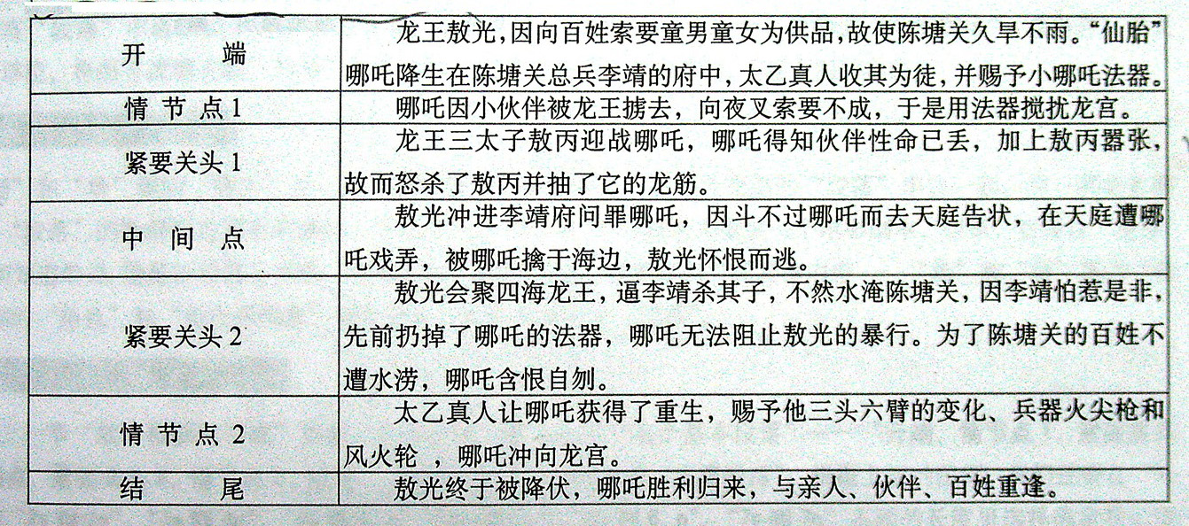
第一章 故事梗概的形成
第四步 写“故事梗概”的格式
例子《哪吒闹海》的故事梗概

Slide 12
剧本写作
第二章 段落大纲的形成

Slide 13
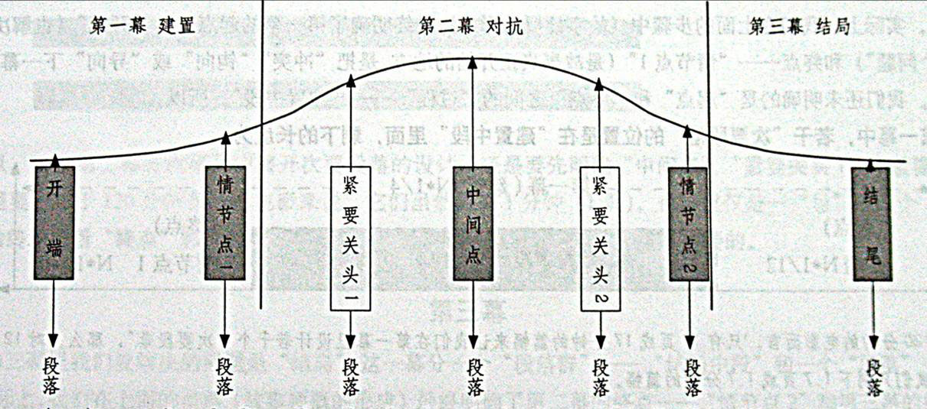
第二章 段落大纲的形成
第一步 认识“段落”

Slide 14

第二章 段落大纲的形成
视听分析《天堂电影院》
1988年意大利、法国联合出品
意大利导演：托纳托雷
影片类型：剧情
片长：155 min
国家/地区：法国 意大利
对白语言：英语 意大利语

Slide 15
第二章 段落大纲的形成
剧情简介：
西西里岛上的吉安加村有一座小教堂，教堂前有一家电影院“天堂戏院”，故事就在这里展开……
多多(沙瓦托小名)常到教堂帮忙神父，也喜欢到戏院看艾费多操作放映机。多多总是安静地在一旁，偷偷地搜集神父剪掉的影片。
天堂戏院是村上的文化重心，精神支柱，这里的人热爱电影，大家随着电影的情节或哭或笑。艾费多常常得把涌入放映间的小孩拒于门外，因为易燃的底片很危险。而小多多诡计多端连哄带骗、撒骄、耍赖，总有办法溜进放映间。有一天，底片真的失火，整个戏院都烧起来。是小多多带著艾费多逃出火窟，而艾费多在这次的意外中失明。艾费多却和小多多建立起一段深厚的情谊。
多多长大后，成为顶尖的放映师，当然，艾费多从旁给他许多建议及鼓励。经过一场与当地银行家女儿艾莲娜失败的恋爱后，多多离开了西西里岛，一晃三十年，此时的多多已经是功成名就的导演，直到听到艾费多的死讯，才唤回他的儿时记忆……

Slide 16
第二章 段落大纲的形成
第一幕 起（03分10秒——57分36秒）
开端要解决的三个问题：
1）主要角色多多对恩师的缅怀，和对成长中一段折磨自己30年“情感遗憾”的解决
2）戏剧性前提：是讲多多和艾费多的故事
3）多多30年没有回到故乡，恩师离世，年近半百的导演身边有女人，却没有一个幸福的家

Slide 17
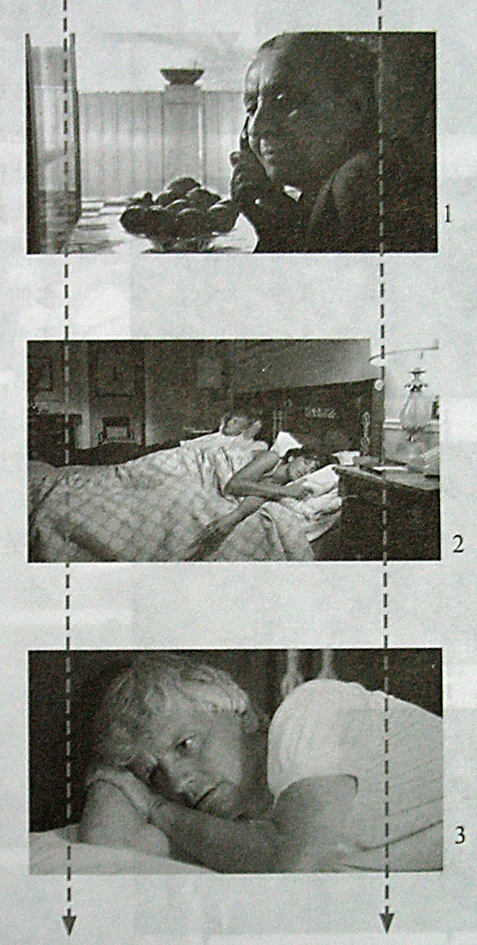
第二章 段落大纲的形成
第一幕 起
（03分10秒—57分36秒）
开端 起—— 止
（第001-003场）
提要：多多的母亲从故乡打电话给远在罗马的多多，委托多多的情人转告：艾弗特离世了，明天就要出殡。

Slide 18
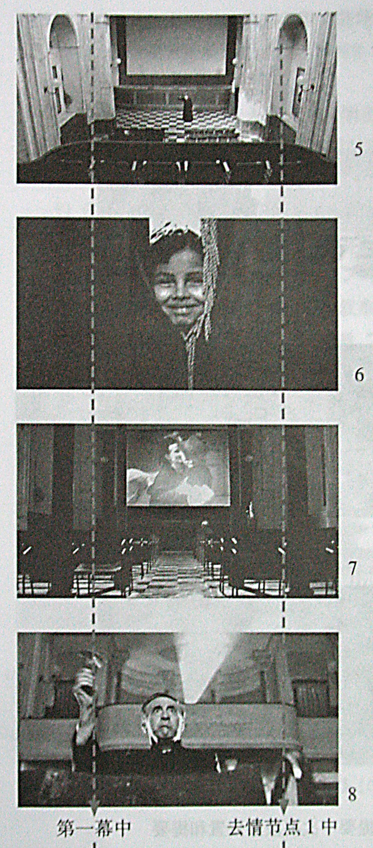
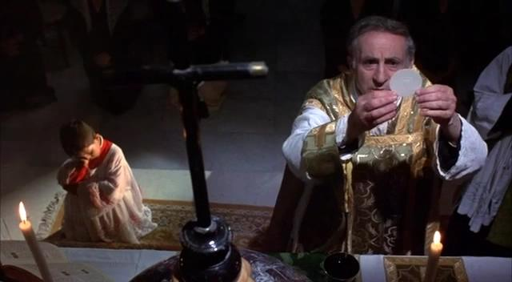
第二章 段落大纲的形成
次要段落1 起——止
（第004-013场）
(07：40—31：05)
提要：
多多一开始的“内在需求”是”喜欢电影”。
“外在动作”是“进电影院看电影”
然后向放映员所要被神父要求剪掉的胶片——“接吻镜头”
（03分10秒—07分40秒）
总提要：调皮机灵的多多，成长于二战时期，父亲远在俄国的战场，生死不明。多多和母亲，妹妹过着拮据的生活。

Slide 19
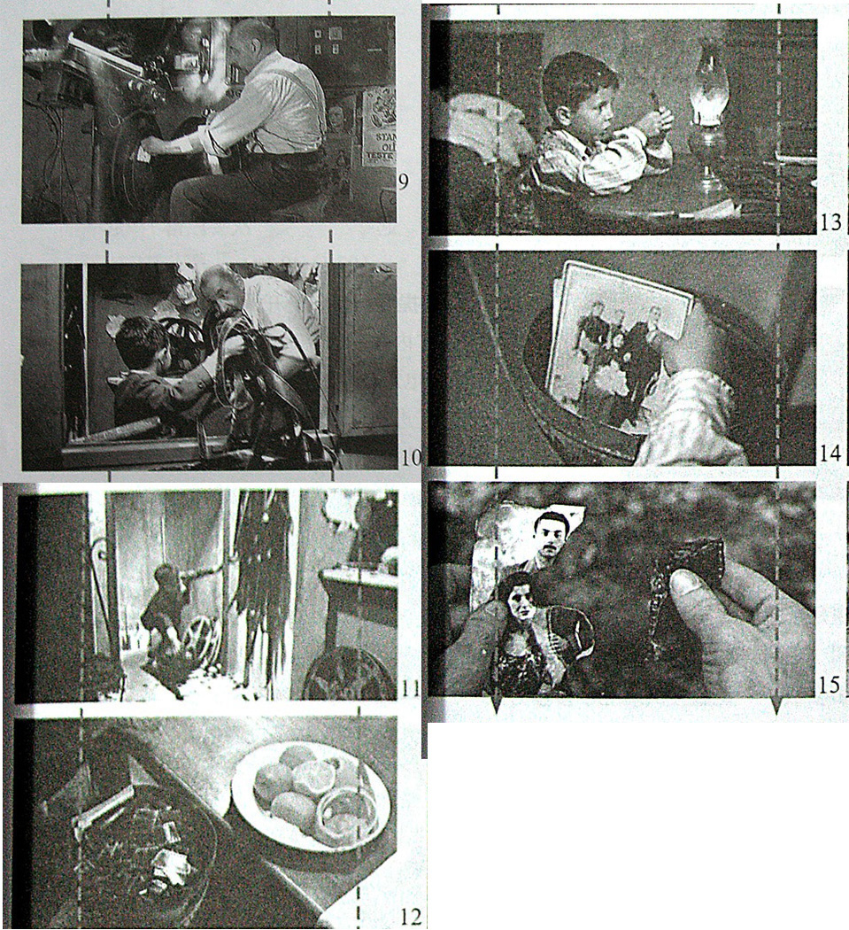
第二章 段落大纲的形成
次要段落1 起——止
（第004-013场）
(07：40—31：05)
艾弗特用自己的前巧妙地替多多解了围。多多为了能进放映室，提出和艾弗特交朋友。
却因妹妹玩多多的铁盒子而使胶片着了火，母亲逼艾弗特不要给他胶片了。

Slide 20
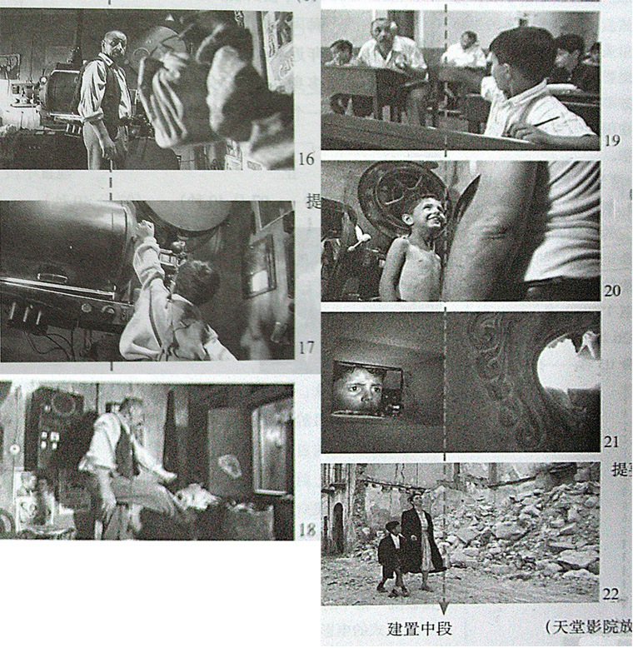
第二章 段落大纲的形成
次要段落2 起——止
（第014-019场）
提要：多多借“送饭”为名讨好艾弗特，并向自己的母亲解释过给胶片的事与艾弗特无关。
奇奥中彩票，为后面重建“天堂电影院”打下埋伏。

Slide 21
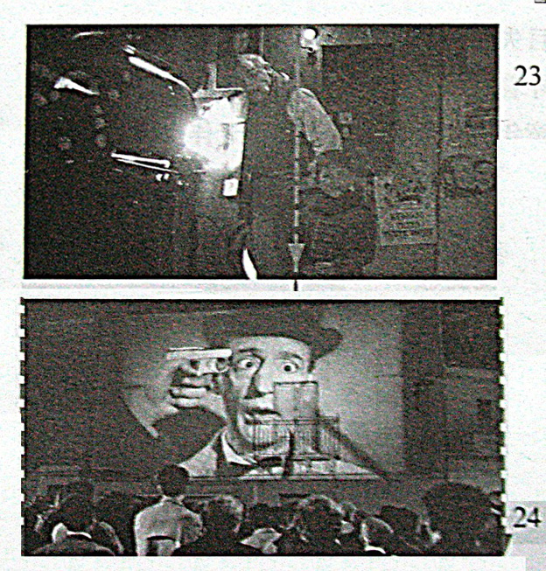
第二章 段落大纲的形成
次要段落3 起——止
（第020-025场）
（电影院放映的“电影的内容”和观众的“互动”记录着时代的变迁）
电影上映火爆，剧院早已容不下场外蜂拥而至的观众。

Slide 22
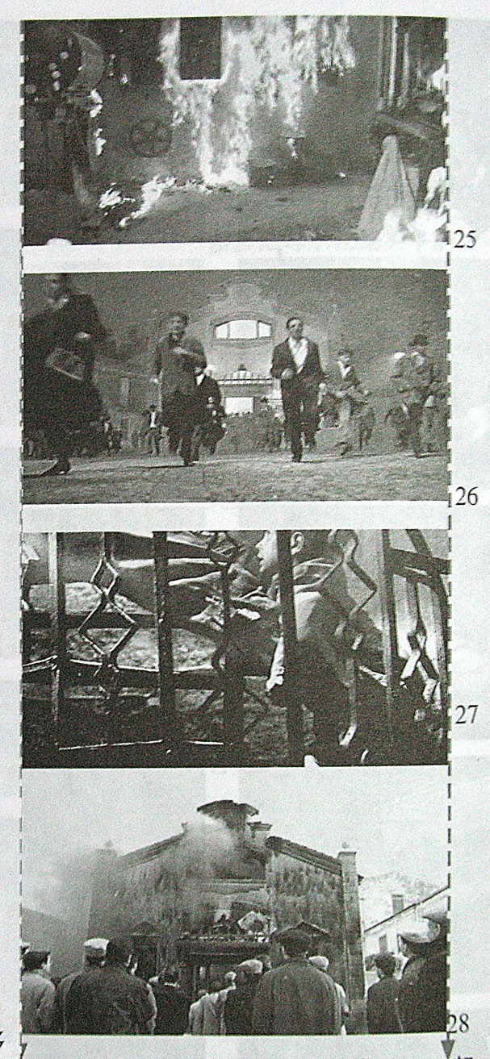
第二章 段落大纲的形成
次要段落3 止
（第020-025场）
一个意外，艾弗特所在的放映室着了火，电影院已经被烧得无法放映电影了。
这一个情节把故事构想了接下来童年多多的命运：天堂电影院的命运；还有艾弗特的命运，这样的情节逻辑，使故事起到转折作用。

Slide 23
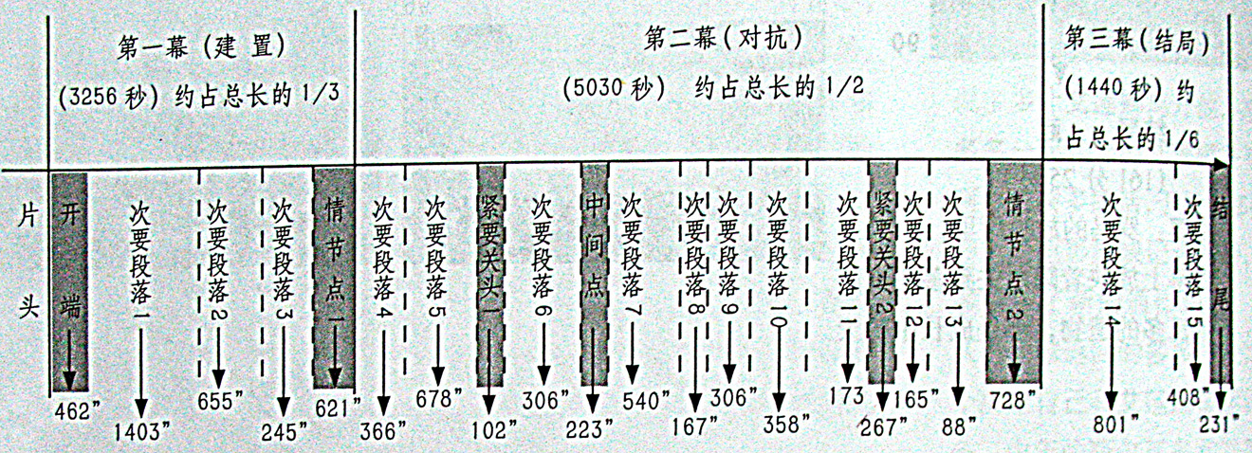
第二章 段落大纲的形成
对电影《天堂电影院》进行段落分析的结果是：

Slide 24
影片欣赏
《天堂电影院》第一幕

Slide 25
剧本写作
第三章 分场大纲（文字脚本）
的形成

Slide 26
第三章 分场大纲（文字脚本）
的形成
“场”叫做“场景”/“场面”
——电影剧本的基本单位。
每一个“场”叫做“分场大纲”
——写每一个“场”中各角色的“外在动作”
以及“相互作用力的结果”

Slide 27
第三章 分场大纲（文字脚本）
的形成
第一步 认识“场景”
认识“场景”的形式
A、“时间”和“地点”——构思到段落写作角色的“外在动作”之前，必须先确定“外在动作”正在进行的“场所”——室内，室外“地点”
例：《天堂电影院》
091 ，外 新电影院广场 日 —— [标注“时间”“地点”]
多多看到了爱莲娜的身影，
他穿过街道追了过去。却 —— [“分场大纲”的具体内容]
不知怎么表白、只是对爱
莲娜说“今天天气很好” （《天堂电影院-片段》）

Slide 28
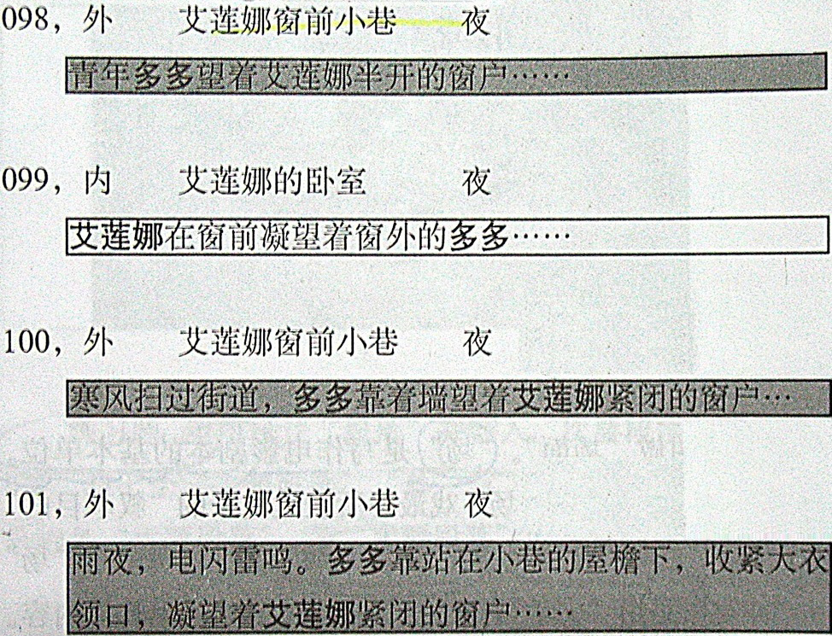
第三章 分场大纲（文字脚本）
的形成
B、“转场”——“换场”
1、例子
“时间”变换
“地点”不变
“场景”变换
（第二段 00：40：50—00：43：56）
平静的夜”—寒冷的夜—雨夜——多多等待的辛苦

Slide 29
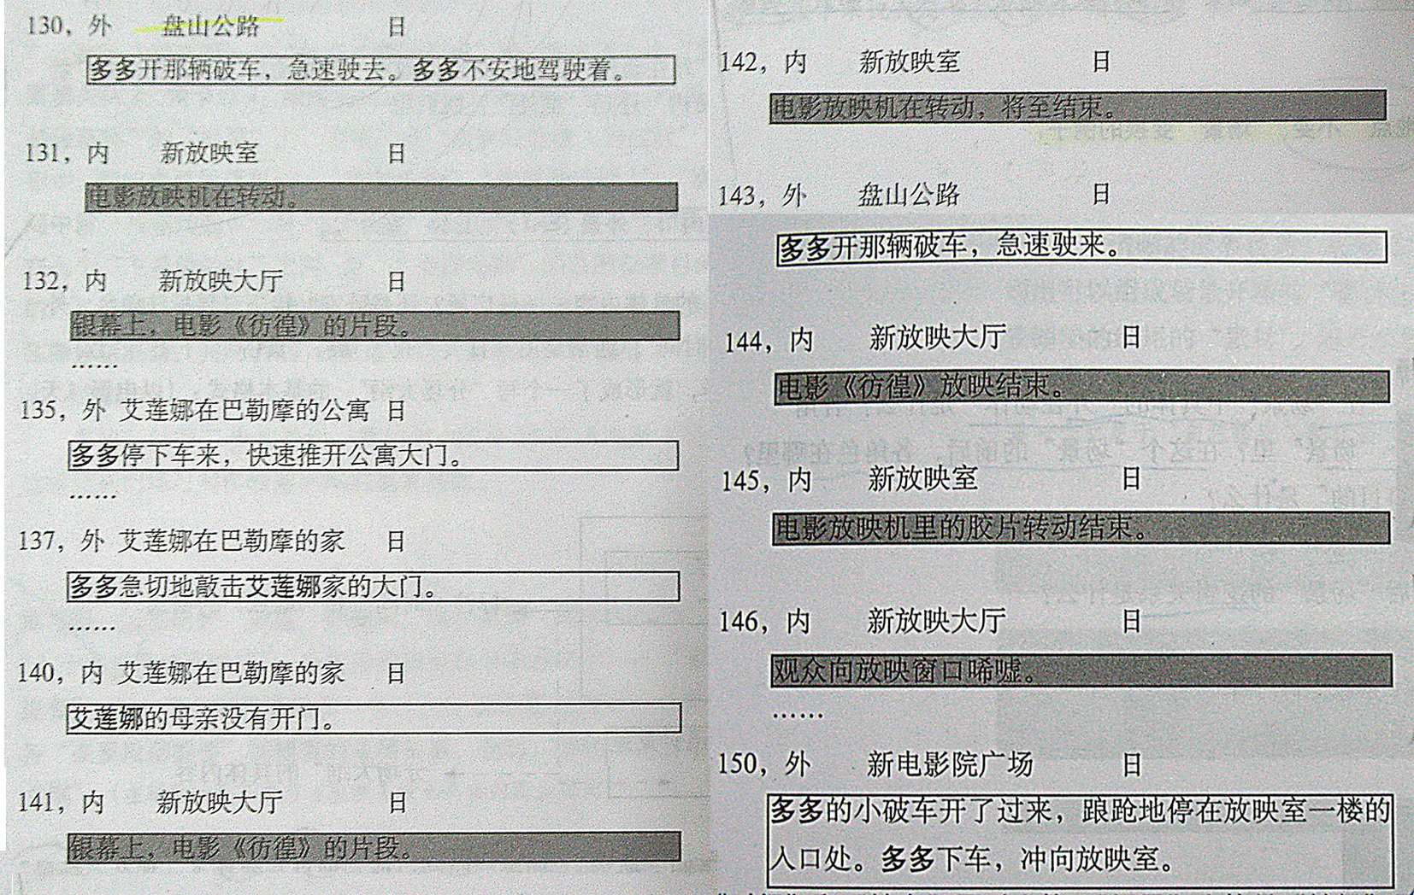
第三章 分场大纲（文字脚本）
的形成
2、例子
“地点”变换
“时间”不变
“场景”变换
（第三段00：01：48—00：04：49）
三类不同的“地点”中“外在动作”是同一时间进行的，这里转场的方式会让影片体现出紧张的节奏。
平行蒙太奇/平行剪辑

Slide 30
第三章 分场大纲（文字脚本）
的形成
C、“场景”的类型
a、“动作型”、
b、“对话型”、
c、“交代型”
D、“场景”的作用：
1、推动故事向前发展
2、解释有关个角色的相关信息

Slide 31
第三章 分场大纲（文字脚本）
的形成
E、创作“场景”的内容之前，明确4个问题
1）“场景”中发生了什么？——各角色为什么
出现在这个场景里，这个“场景”的前后各角
色出现在哪里 观看《红辣椒》片段
2）“场景”的目的是什么？——叙事目的
3）“场景”如何推动故事？——冲突的结果
4）为什么要这个“场景” ——逻辑关系

Slide 32
第三章 分场大纲（文字脚本）
的形成
F、转场的方式：
1）转场的形式
——图像接图像；声音接声音；音乐接音乐；特技接特
技；叠化；淡入；淡出；短镜头的快速剪辑《天堂电影院》
2）转场的内容
——交迭转场：上一个场景留一个问题，下一场景解
决这个问题
——交叉剪辑：靠动作与动作的反应交叉转场，从而
推动故事发展。（多多同学挨打第一段00:16:00）

Slide 33
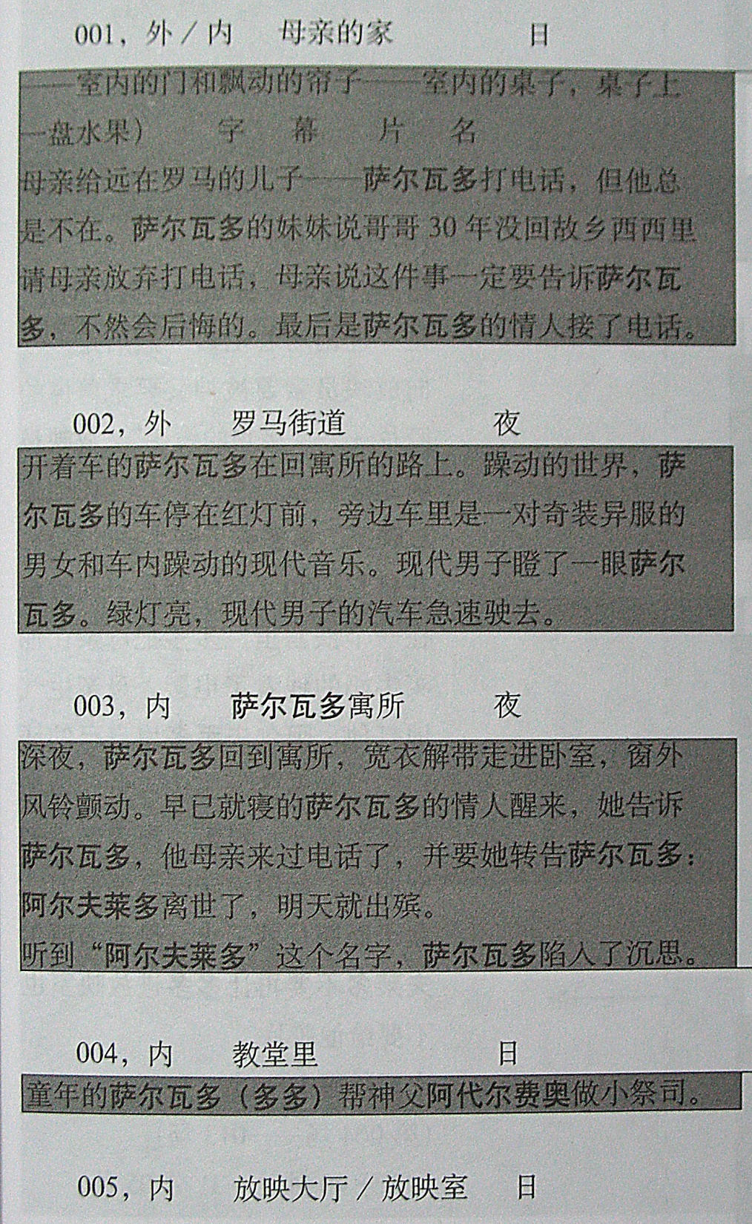
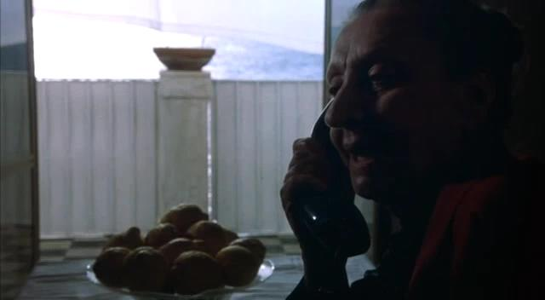
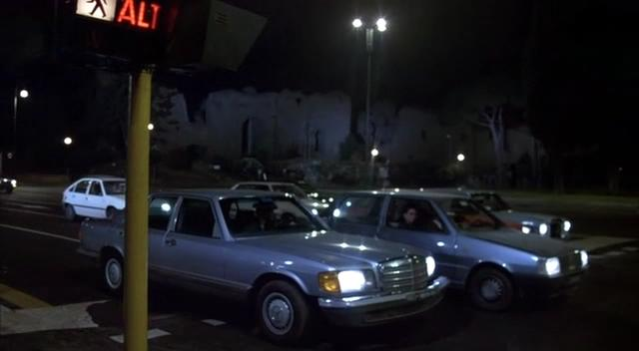
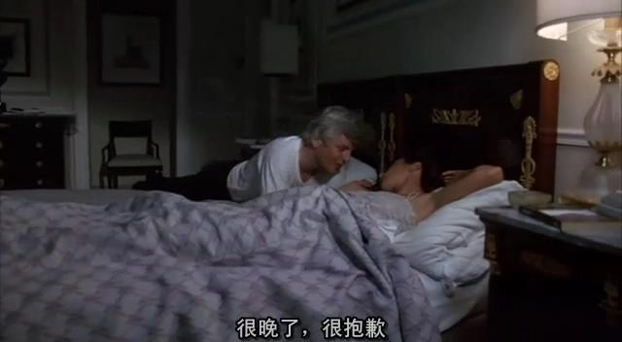
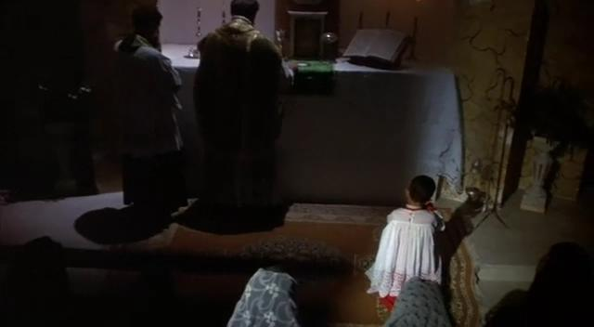
第三章 分场大纲
（文字脚本）
的形成
第二步 “卡片系统”分场大纲

Slide 34
作业
1、故事梗概
2、分场大纲
电影欣赏《天堂电影院》

